Slide 1
আজকের পাঠে সবাইকে স্বাগতম

Slide 2
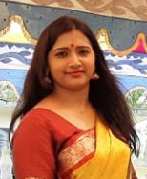
শিক্ষক পরিচিতি
তন্বী গোস্বামী
সহকারী শিক্ষক
বাশবাড়ীয়া সরকারী প্রাথমিক বিদ্যালয়
কামারখন্দ, সিরাজগঞ্জ।
বিষয়ঃ বাংলা
শ্রেণিঃ চতুর্থ
পাঠ শিরোনাম: মুক্তির ছড়া
পাঠাংশ: আমার............শহিদের।
সময়: 50 মিনিট

Slide 3
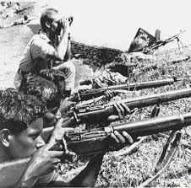
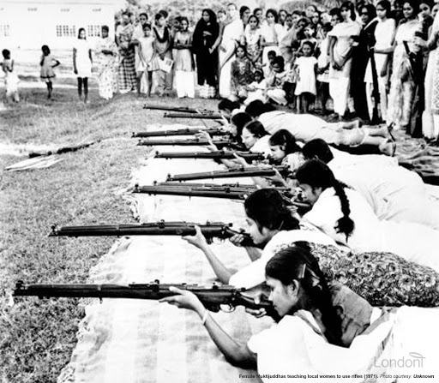
এসো একটি ছবি দেখি
মুক্তি যুদ্ধের ছবি।

Slide 4
আজকের পাঠ
মুক্তির ছড়া

Slide 5
শিখনফল
পাঠ শেষে শিক্ষার্থীরা
২.১.৩।কবিতা শুনে মূল বিষয় বুঝতে পারবে।
২.১.২।ছন্দ ঠিক রেখে প্রমিত উচ্চারনে ও স্বাভাবিক গতিতে কবিতা পড়তে পারবে।
১.৩.১।যুক্তব্যঞ্জন সংবলিত শব্দ পড়তে পারবে।
২.৩.২।পঠিত কবিতার বিষয়ে প্রশ্নের উত্তর শুদ্ধভাবে লিখতে পারবে।

Slide 6
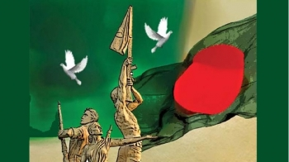
আমার বাংলা তোমার বাংলা
সোনার বাংলাদেশ-

Slide 7
সবুজ সোনালি ফিরোজা রুপালি
রূপের নেই তো শেষ।

Slide 8
আমি তো মরেছি যতবার যায় মরা,
নবীন যাত্রী তোমাকে শোনাই ছড়া।

Slide 9
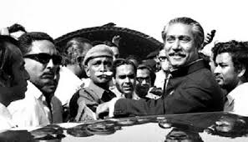
এদেশ আমার এদেশ তোমার
সবিশেষ মুজিবের,

Slide 10
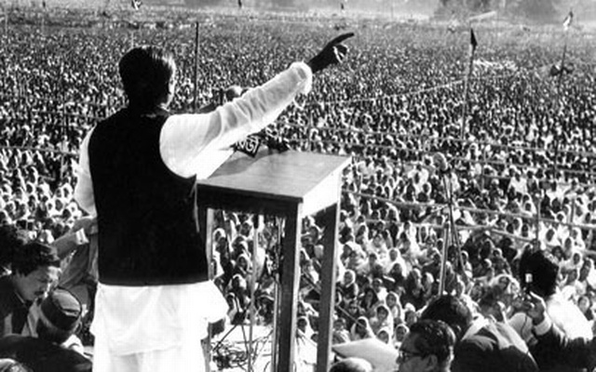
হয়ত অধিক মুক্তিপাগল
সহস্র শহিদের।

Slide 11
পাঠ্য পুস্তক সংযোগ
আমি সকল শিক্ষার্থীদের পাঠ্য বই এর মুক্তির ছড়া কবিতাটি খুলতে বলব।

Slide 12
শিক্ষকের আদর্শ পাঠ

Slide 13
শিক্ষার্থীর নীরব পাঠ

Slide 14
জোড়ায় পাঠ
আমি শিক্ষার্থীদের জোড়ায় জোড়ায় বসে কবিতাটি পড়তে বলব।

Slide 15
এসো পাঠের অংশ থেকে যুক্তবর্ণ চিনে নেই ও পড়ি।
মুক্তি
ক্ত
ক
ত
সহস্র
স্র
স
র ফলা

Slide 16
মৌখিক মূল্যায়ন
আমি পর্যায়ক্রমে শিক্ষার্থীদের কবিতাংশটুকু পড়তে বলবো।

Slide 17
নিরাময়
আমি দুর্বল শিক্ষার্থীদের বাছাই করে পুনরায় নিরাময় দেবো।

Slide 18
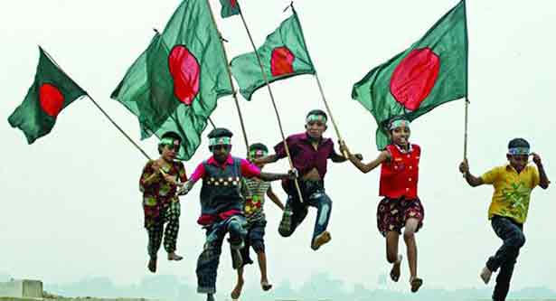
ধন্যবাদ

